Slide 1
基于消息量预测的并行图计算系统性能优化研究
姓名：李东泽
导师：樊文飞

Slide 2
01
02
03
背景、研究现状
主要工作与难点
进度、效果

Slide 3

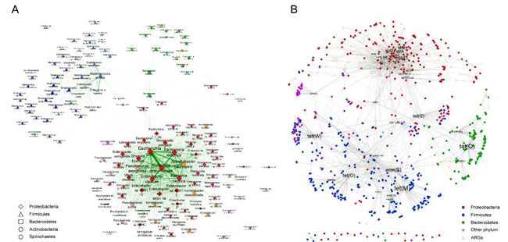
背景

Slide 4
Giraph
GiraphUC
GraphX
GraphLab
Maiter
PowerSwitch
GRAPE
GRAPE+
同步计算模型 “木桶效应”
异步计算模型 冗余计算
混合计算模型 模型切换开销
自适应计算模型 可观的实现方案

Slide 5
研究目的：以自适应图计算为基础，通过采用消息量的预测，使计算节点进行更有效的计算，从而减少迭代次数，加快收敛，提高图计算性能
worker 1
worker 2
worker 3
worker 3’
t1
t2
本地计算
消息传递

Slide 6
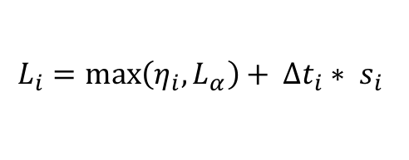
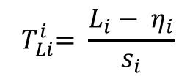






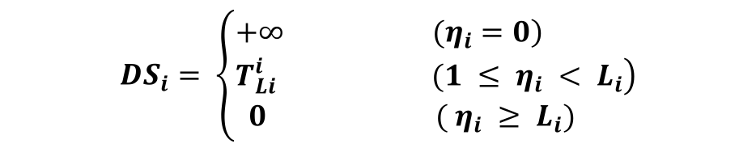
${DS}_{i}$. 需要等待的时间
$${DS}_{i}= \left\{\begin{aligned}&\left.+∞ (η_{i}=0\right) \\ &\left.T_{Li}^{i} (1 ≤ η_{i} < L_{i}\right) \\ & 0 ( η_{i} ≥ L_{i}) \end{aligned}\right.$$
$η_{i}$. 计算开始前已经接收的消息量
$L_{i}$. 本次计算期望接收的消息量
$$L_{i}=\max\left(η_{i}, L_{α}\right)+ ∆t_{i}∗ s_{i}$$
$L_{α}$. 用户指定
$s_{i}$. 消息到达速率
$t_{i}$. 计算时间
$${ T}_{Li}^{i}= \frac{L_{i}− η_{i}}{s_{i}}$$

Slide 7
研究目标
采用基于机器学习技术对期望接收的消息量 (时间与速率) 进行更有效预测，从而优化图数据的并行计算。
研究内容
▲
图应用算法分类
▲
模型训练与预测
▲
并行图计算系统实现

Slide 8
▲
图应用算法分类
拟选取单源最短路径、模式匹配、广度优先搜索、协同过滤(矩阵分解)、页面分值排序、标签传播等图应用算法，进行分类。
提取不同的特征，并采用不用的训练策略，通用的预测思路及预测模型 ，甚至是参数调节方向。
▲
计算量及消息传递数量
▲
是否依赖于 query

Slide 9
▲
模型训练与预测
收集训练数据，尽可能保证训练数据最优
针对某一图算法提取特征
选取多种机器学习模型进行训练、测试
选取效果最好的做为最终的预测器，并嵌入图计算系统中
▲
岭回归模型
▲
局部加权线性回归模型
▲
随机森林模型

Slide 10
▲
并行图计算系统实现
将我们的预测器嵌入进自适应并行图计算系统中 (涉及 图存储结构，消息传递，coordinator问题)
与一些主流的图计算系统进行实验对比
提供前端界面展示功能

Slide 11
预期效果
和主流的图计算引擎（graphlab，giraph，maiter，powergraph）进行实验对比，性能要有优势，速度快15%
与没有预测之前的aap模型进行对比，速度至少提升10%
针对不同类别的图算法，给出模型训练方向（特征提取，参数调节）

